Slide 1

PREDICCIÓN DE VENTAS

Slide 2


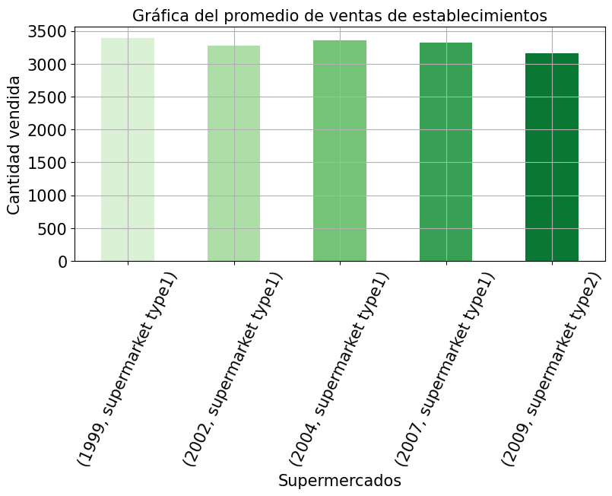


Slide 3
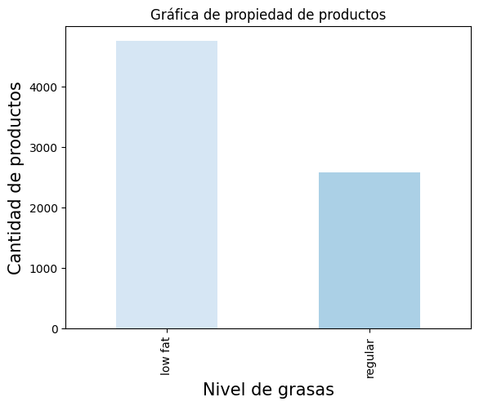

Slide 4
ReCOMENDACIONES
Se puede invertir en la remodelación y ampliación del supermercado que aperturo en 1999 ya que es el que más ingresos genera a la empresa.
También enfocarse en el segmento de la categoría tipo 2, que es la segunda más demandada, con estímulos hacia los clientes que pueden ser ofertas y promociones.
Además se puede sacar un reconocimiento como empresa que impulsa a hábitos saludables, ya que los alimentos bajos en grasas son los que más se venden en este negocio, esto se puede realizar mediante publicidad en redes sociales, digitales y convencionales.

Slide 5

Gracias

